Slide 1
ReciPy
Менеджер рецептов
Малышкин Семен

Slide 2
О проекте ReciPy
Локальная кулинарная книга с поиском
• Хранение рецептов в JSON
• Поиск по названию и категории
• Два окна: главное + детализация
• UI через Qt Designer (встроенные .ui)
• Полностью оффлайн
«Кухня без интернета — это возможно!»

Slide 3
Техническое задание
Задача | Решение
Поиск | По названию и категориям
Хранение | all_recipes.json
UI | PyQt6 + встроенные .ui
Оффлайн | 100% локально

Slide 4
Технологии
Технология | Использование
Python | Логика
PyQt6 | GUI
uic.loadUi | Динамическая загрузка .ui
JSON | Хранение данных
QListWidget | Списки рецептов и шагов
Signals | Кнопки → окна

Slide 5
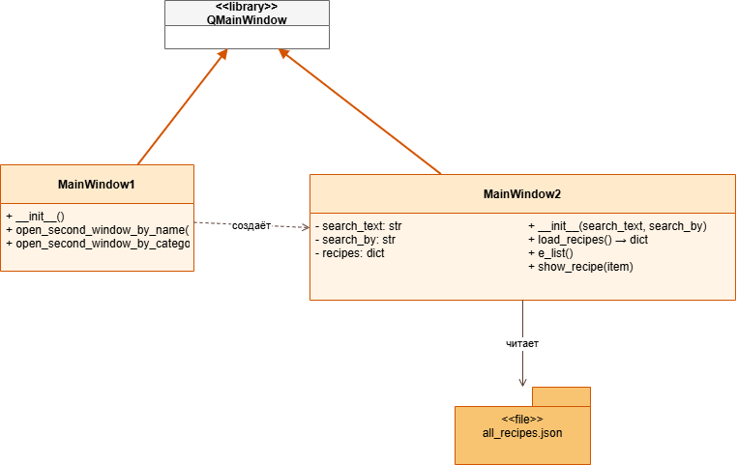
Архитектура проекта

Slide 6
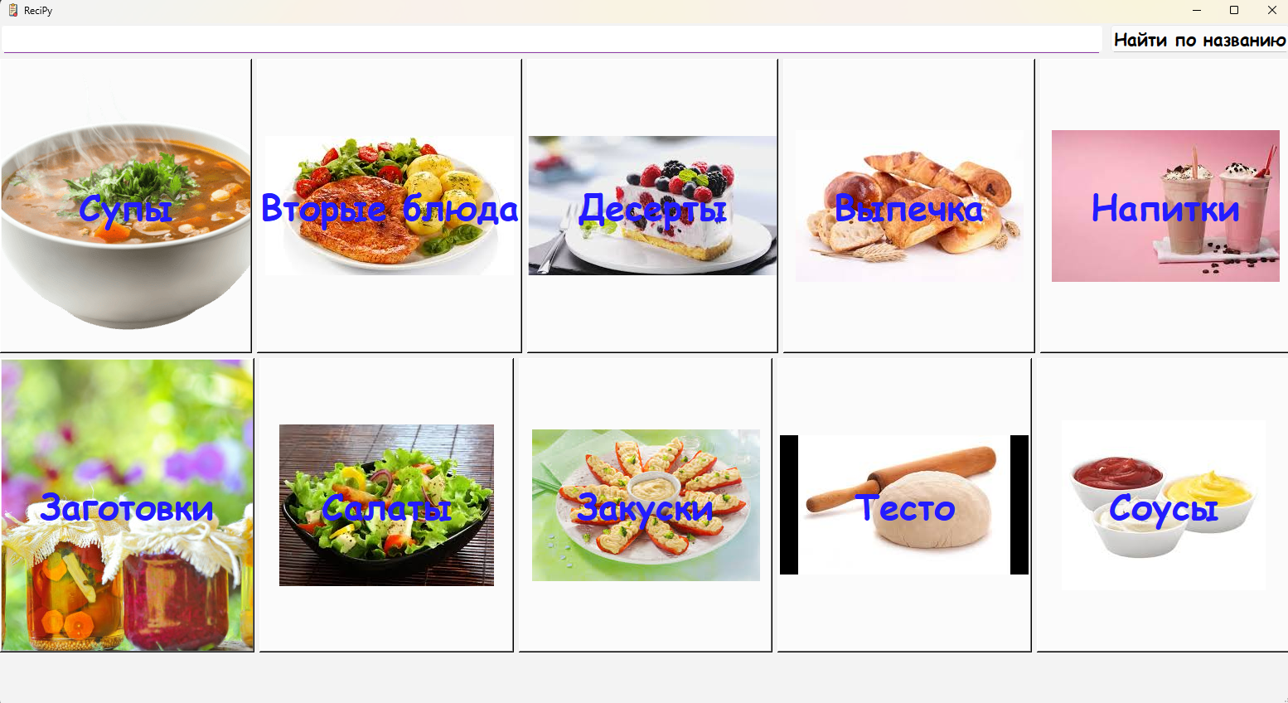
Главная страница

Slide 7
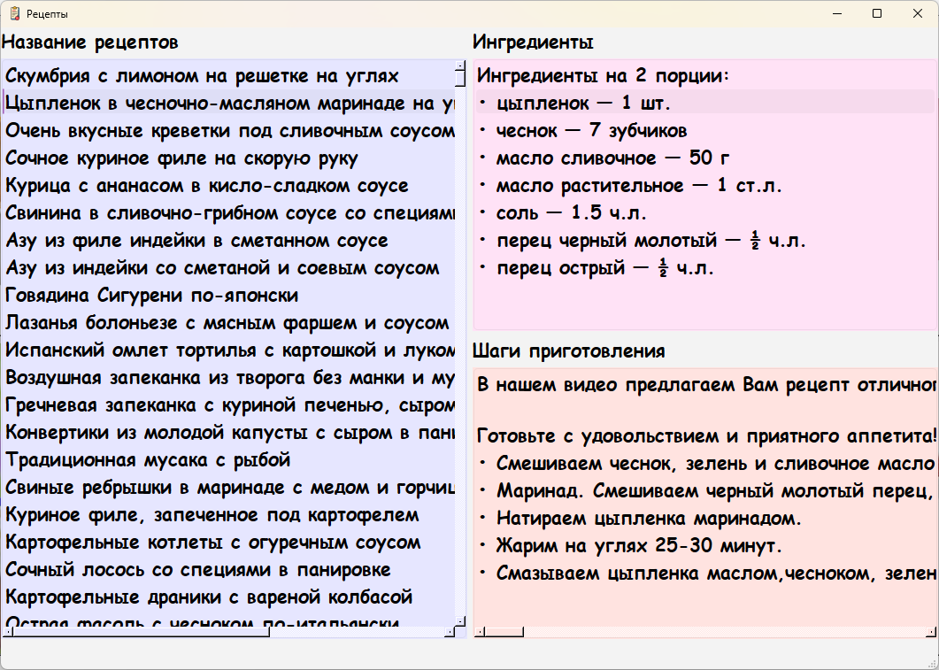
Страница с рецептами

Slide 8
Запуск
Простая установка
pip install pyqt6
python main.py
• Диск: ~250 МБ
• RAM: 50–80 МБ
• Сеть: не требуется
• ОС: Windows / Linux / macOS

Slide 9
Итоги и развитие
Beta версия готова. Что дальше?
Готово:
✓ Поиск по названию и категориям
✓ Читаемый вывод рецептов
✓ Два окна с UI
✓ 100% оффлайн
Планы:
• Экспорт в PDF

